Slide 1
(第九讲) 数据库中的常用SQL语句
本讲大纲：
1、SELECT 查询语句和条件语句
2、排序,分组,指针查询,计算
3、Insert 插入语句
4、Update 更新语句
5、Delete 删除语句
演讲老师：张恩民
支持网站：www.php100.com
PHP100视频教程

Slide 2
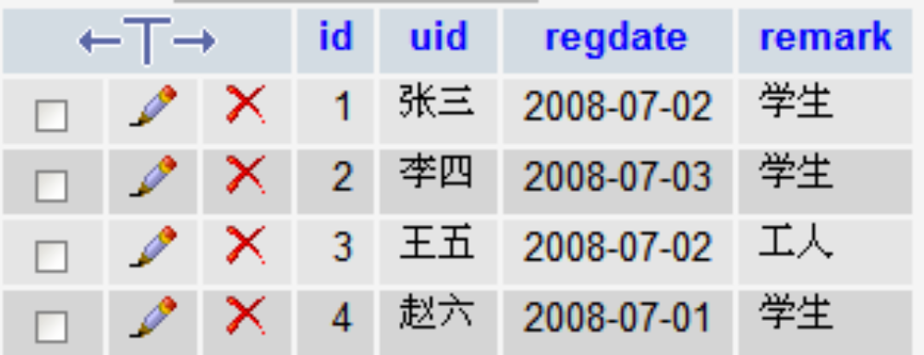
(第九讲) 数据库中的常用SQL语句
练习表
PHP100视频教程

Slide 3
(第九讲) 数据库中的常用SQL语句
1、SELECT 查询语句和条件语句
SELECT 查询字段 FROM 表名 WHERE 条件
查询字段：可以使用通配符* 、字段名、字段别名
表名： 数据库.表名 ，表名
常用条件： = 等于 、<>不等于、in 包含 、 not in 不包含、 like 匹配
BETWEEN 在范围 、 not BETWEEN 不在范围 < 、>
条件运算： and 、 or 、 ( )
PHP100视频教程

Slide 4
(第九讲) 数据库中的常用SQL语句
2、排序,分组,指针查询,计算
语句最后 order之前
分组语句：group by 字段
排序语句：order by 字段，字段 ASC / DESC
指针查询：limit 初始值，结束值
计算：
COUNT(*) 统计函数
MAX(*) 最大值函数
MIN (*) 最小值函数
AVG(*) 平均值函数
SUM(*) 累计值函数（∑）
语句最后 limit之前
语句最后
PHP100视频教程

Slide 5
(第九讲) 数据库中的常用SQL语句
3、Insert 插入语句
insert into 表名 (字段…,…) values(值…,…)
insert into 表名 values(值…,…)
插入时须考虑清楚字段类型避免插入后出现缺值，乱码现象
PHP100视频教程

Slide 6
(第九讲) 数据库中的常用SQL语句
4、Update 更新语句
UPDATE 表名 SET 字段 = 值 WHERE 条件 limit
可省略
常用条件： = 等于 、<>不等于、in 包含 、 not in 不包含、 like 匹配
BETWEEN 在范围 、 not BETWEEN 不在范围
条件预算： and 、 or 、 ( )
PHP100视频教程

Slide 7
(第九讲) 数据库中的常用SQL语句
5、Delete 删除语句
DELETE FROM 表名 WHERE 条件 limit
可省略
常用条件： = 等于 、<>不等于、in 包含 、 not in 不包含、 like 匹配
BETWEEN 在范围 、 not BETWEEN 不在范围
条件预算： and 、 or 、 ( )
PHP100视频教程

Slide 8
(第九讲) 数据库中的常用SQL语句
感谢收看本次教程！
还有什么疑问可以到www.php100.com 提出
也可以以发送邮件到 Master@php100.com
本次演讲老师：张恩民
QQ群号：1352110 (满) 、 3128945
PHP100视频教程

